Slide 1
R语言量化投资
——《R的极课理想：量化投资篇》

Slide 2
Outline：大纲
Part 1：金融市场与金融理论
-chapter 1:金融市场概述
-chapter 2:金融理论模型
Part 2：R语言数据处理与高性能运算
Part 3：金融策略实战

Slide 3
Part 1：金融市场与金融理论
Chapter 1：金融市场概述
1.1 R语言为量化而生
1.2 算法
1.3 Fintech 金融领域的风口
1.4 国内量化投资工具介绍
1.5 国内低风险交易策略

Slide 4
Part 1：金融市场与金融理论
1.4国内量化投资工具介绍——引言
中国市场是⼀个很奇妙的市场，受市场的影响，更受政策的影响。股市上涨的时候，配资、杠杆、高频，什么都可以有；当股市不好的时候，新股停、股指期货停、融券停。
相对于金融二级市场的特殊秩序，各种交易工具也是五花八门。本节就来聊聊中国市场的各 种量化交易工具。

Slide 5
Part 1：金融市场与金融理论
1.4国内量化投资工具介绍——量化交易概况工具
在中国玩量化，主要就是期货、股票、债 券、基金的量化交易。对于个人账户来说，只有 期货是可以实现全自动化量化交易的
而证券类金融产品由于多种限制很难实现全自动化，一般情况下只有机构账户才有交易接口，所以证券交 易的量化，大多都停留在量化选股和回测上面。

Slide 6
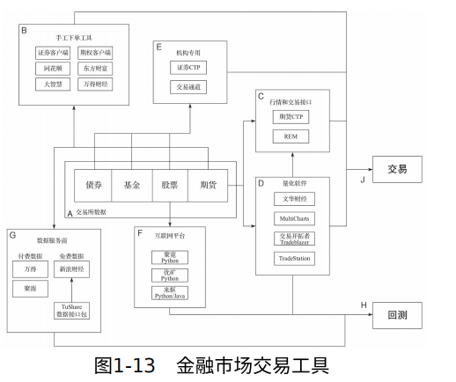
Part 1：金融市场与金融理论
1.4国内量化投资工具介绍——量化交易概况工具

Slide 7
Part 1：金融市场与金融理论
1.4国内量化投资工具介绍——证券期货客户端
1.证券交易客户端：每个证券公司的界面都不一样，都有自己的特色
2.期货交易客户端 ：如果做期货，你需要下载期货公司提供的客户端软件。Eg：国信期货的客户端软件界面，界面设计得中规中矩，交易时需要的视图都有。

Slide 8
Part 1：金融市场与金融理论
1.4国内量化投资工具介绍——金融数据库
1.收费数据服务：万得提供了中国最全面的财经数据库，但是收费也是相当高的。除了万得，还有聚源数据库，巨灵金融数据库，财汇数据库，朝阳永续数 据库，中诚信数据库等。当然每种数据库都有自己的定位，有综合的、有侧重宏观数据的、有侧 重交易所数据的、有侧重债券数据的、有侧重私募数据的、也有侧重VC/PE数据的。如果你对这 一大堆数据库摸不着头脑的话，还可以选择第三方数据平台，比如通联数据，通过平台来发现你 需要的数据，再进行购买和使用

Slide 9
Part 1：金融市场与金融理论
1.4国内量化投资工具介绍——金融数据库
1.免费数据服务：互联网上也存在很多免费金融数据。新浪财 经很早就开始提供免费的数据接口，供互联网用户下载股票行情。R语言中集成的quantmod 包，可以从Yahoo财经抓取数据，本书中的很多例子都是用这种方式做的。随着互联网化的普及，很多网站都提供实时的交易大盘。一般的， 只要是能在网页上看到的内容，数据都是可以爬到的。

Slide 10
Part 1：金融市场与金融理论
1.4国内量化投资工具介绍——互联网在线策略平台
聚宽（JoinQuant）、⽶筐 （RiceQuant）、优矿（Uqer），是从互联网兴起的3个做在线策略研发的平台。如果你还是量化小白，可以先去这3个平台上玩⼀下，在每个平台社区中都有不少的好东西，可以让自己快速了解量化是怎么做的。各种量化模拟的交易大赛，也 能让你快速结实同道中人，对于新手起步还是很好的。当你过了入门期，随着对量化的理解和实践经验的提升，后面的修行就需要以专业化的知识作为积累。

Slide 11
Part 1：金融市场与金融理论
1.4国内量化投资工具介绍——量化工具软件
文华财经、MultiCharts（MC)、交易开拓 者（TB）、⾦字塔、TradeStation（TS），是以软件形式提供的量化客户端程序，你的策略开发过程需要把数据下载到本地，然后利用你本机的资源进行计算。
那么本地软件与互联网平台有什么区别呢？ 从软件架构设计上考虑的主要问题是，数据在哪 保存、计算在哪完成。

Slide 12
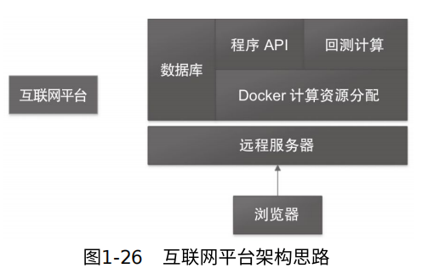
Part 1：金融市场与金融理论
1.4国内量化投资工具介绍——量化工具软件
互联网平台通常都不需要下载数据，用户在线写好代码，直接提交就行了。服务器端后台会为用户启动⼀个Docker容器，根据配置分配好内存、CPU等计算资源，计算完成后把结果通过浏 览器再展示给用户。整个过程都在服务器端完成，用户不需要自己的计算机有多高的配置。
互联网平台的系统架构：

Slide 13
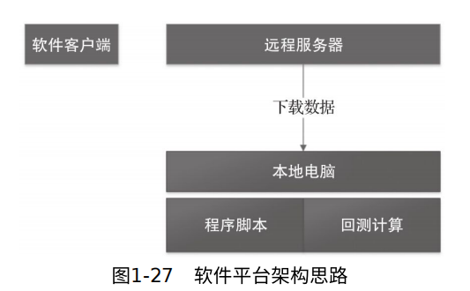
Part 1：金融市场与金融理论
1.4国内量化投资工具介绍——量化工具软件
客户端软件架构的思路是完全不同的，所有的数据都必须下载到本地，然后再运行，这样会用到本地计算资源。用户的回 测程序的计算速度受本地计算机的性能影响，这时用户就需要配备一台高配计算机。虽然这种方式会把数据下载到本地，但也只能在这个软件内部用，因为数据是加密的，没有文档，也没有数 据格式说明
软件平台的系统架构：

Slide 14
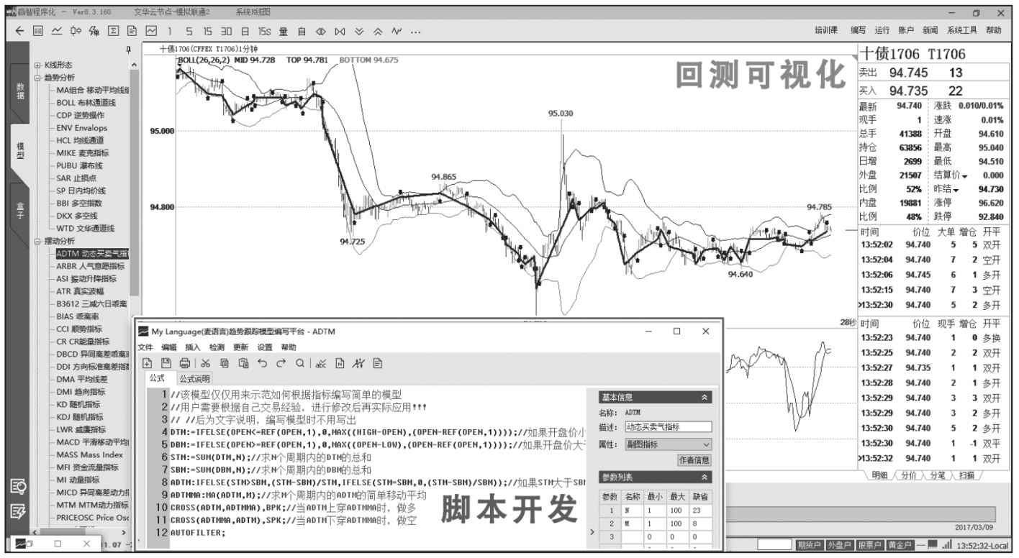
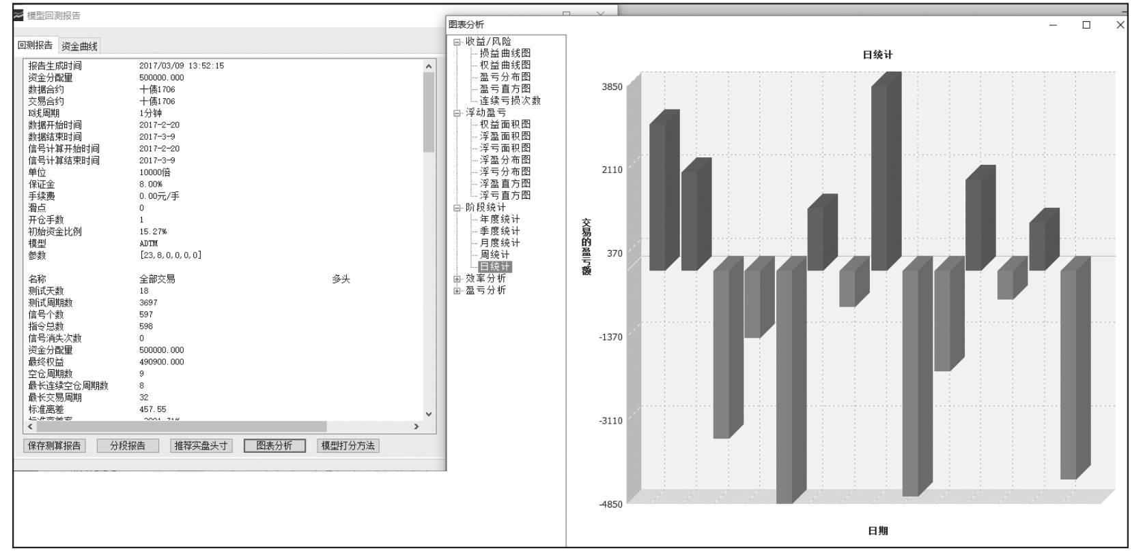
Part 1：金融市场与金融理论
1.4国内量化投资工具介绍——量化工具软件

Slide 15
Part 1：金融市场与金融理论
1.4国内量化投资工具介绍——API程序工具
专业⼈员的做法，同时也是有编程背景的⼈最突出的优势点：通过交易接口和行情接口，自己动手编程来构建整套的投研体系和交易体系。这种方法是需要⼀ 个团队来完成的，涉及的知识点很多，而且工作量巨大。
市场上，开放的交易接口主要有CTP、REM 等，同样的，每种工具各有特点。
做量化有这么多的选择，为什么用R语言——R语言并不是万能的，用R来解决建模的问题，当然也可以用Python或Matlab来做，各有各的好，选择顺手的即可。

